Slide 1
(900: 30+ 25) *10 :55 =
10
(900: 30+ 25) :11 - 0 =
5
(850 – 50): 4*10 - 2000 =
0

Slide 2
2 т =
2 ц =
4т 2 ц =
5 ц 200 кг =
2000 кг
200 кг
4200 кг
700 кг

Slide 3
В бидон Доля налила
молоко.
Какая часть бидона
занята молоком?

Slide 4
Какую часть поля вспахал Доль?
1
5
6
4
Числитель
5
2
7
6
Знаменатель

Slide 5
Какую часть всех яблок внуки положили в тарелку?
Notes:
Пригласите к компьютеру ученика

Slide 6
Без ног и без крыльев оно,
Быстро летит не догонишь его.
Время
Секунда, минута, час, сутки, месяц, год, век.
Год, минута, сутки, секунда, час, век, месяц.

Slide 7
Из словаря Ожегова
1. 1/60 часть минуты, основная единица времени в Международной системе единиц. Подожди одну секунду (очень недолго). Сию секунду (сейчас, очень скоро или только что).
2. В математике: единица измерения углов, равная 1/3600 части градуса.
3. В музыке: вторая ступень гаммы, а также интервал, охватывающий две ступени звукоряда. Малая с. Большая с.

Slide 8
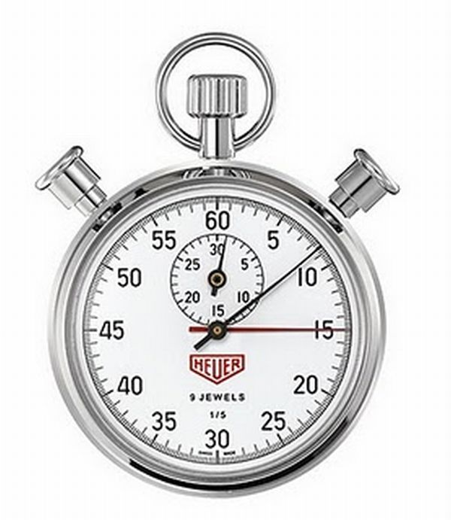
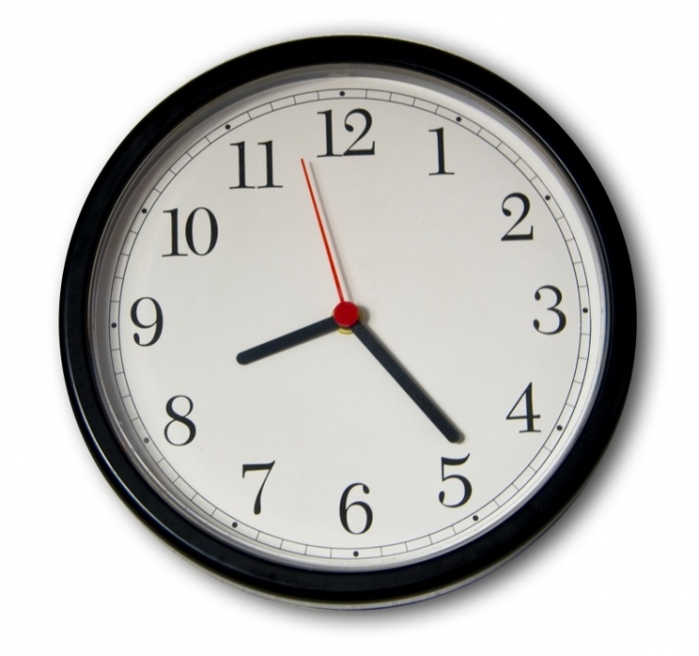
Секундомер
Часы
Секунда (с)

Slide 9
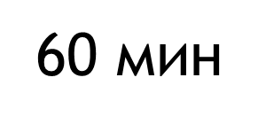
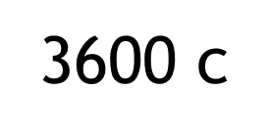
1 мин = 60 с
1 ч = =
Секунда - 1/60 часть минуты, основная единица времени
Секундомер - прибор для измерения времени в секундах.

Slide 10
Ресурсы:
Задания на нахождение долей взяты с интернета. Спасибо автору.

